Slide 1
رياضيات الصف الثالث الابتدائي – الجزء الأول
(3 – 4): طرح عددين كل منهما مكون من ثلاثة أرقام مع إعادة التجميع
(صفحة 73)

Slide 2
سنتعلم في هذا الدرس
طرح أعدادًا كل منها يتكون من ثلاثة أرقام، مع إعادة التجميع.

Slide 3
مع كل من سعاد و فاطمة و عبير ورق ملون.
كم يزيد عدد الأوراق الملونة التي مع فاطمة على عدد الأوراق التي مع سعاد؟
أسْتَعِدَّ
لمعرفة ذلك، أجد ناتج طرح
5 6 2 - 9 7
تعملت من الدرس السابق أن أعيد تجميع العشرات.
و إعادة تجميع المئات تتم بالطريقة نفسها.
الخطوة 2: أطرح العشرات
الخطوة 1: أطرح الاحاد
15
5
15
1
5
15
5 6 2
- 9 7
لا أستطيع ان أطرح 7 عشرات من 5 عشرات
أعيد تجميع 1 مئة إلى 10 عشرات، فيصبح عدد العشرات: 5 عشرات + 10 عشرات = 15 عشرات
5 6 2
- 9 7
لا أستطيع ان أطرح 9 آحاد من 5 آحاد
أعيد تجميع 1 عشرات إلى 10 آحاد، فيصبح عدد الآحاد: 5 آحاد + 10 آحاد = 15 آحاد
8
6
6
أطرح : 15عشرات - 7 عشرات = 8 عشرات
أطرح: 15آحاد - 9 آحاد = 6 آحاد
الخطوة 3: أطرح المئات
إذن،
5 6 2 - 9 7 = 6 8 1 ورقة
15
1
5
15
5 6 2
- 9 7
أطرح : 1مئة - 0 مئة = 1 مئة
6 8 1
وزارة التربية والتعليم – 2020م طرح عددين كل منهما مكون من 3 أرقام مع إعادة التجميع-الصف الثالث الابتدائي

Slide 4
مِن واقِعِ الحَياةِ
مثالٌ
لمعرفة كم دينارًا بقي مع مهند أجد ناتج طرح
350 - 179
مع مهند 350 دينارًا. فإذا تبرع لجمعية خيرية بــــــــ 179 دينارًا، فكم دينارًا بقي معه ؟
الخطوة 2: أطرح العشرات
الخطوة 1: أطرح الآحاد
14
4
10
2
4
10
0 5 3
- 9 7 1
لا أستطيع ان أطرح 70 دينارًا من 40 دينارًا
أعيد تجميع 300 دينار إلى 200 دينار + 100 دينار
0 5 3
- 9 7 1
لا أستطيع ان أطرح 9 دنانير من 0 دينار
أعيد تجميع 50 دينارًا إلى 40 دينارًا + 10 دنانير
1 7
1
أطرح : 140دينارًا - 70 دينارًا = 70 دينارًا
أطرح : 10دنانير - 9 دنانير = 1 دينار
الخطوة 3: أطرح المئات
14
2
4
10
0 5 3
- 9 7 1
200 دينار - 100 دينار = 100 دينار
أي أنه بقي مع مهند بعد تبرعه 171 دينارًا
1 7 1
وزارة التربية والتعليم – 2020م ة طرح عددين كل منهما مكون من 3 أرقام مع إعادة التجميع-الصف الثالث الابتدائي

Slide 5
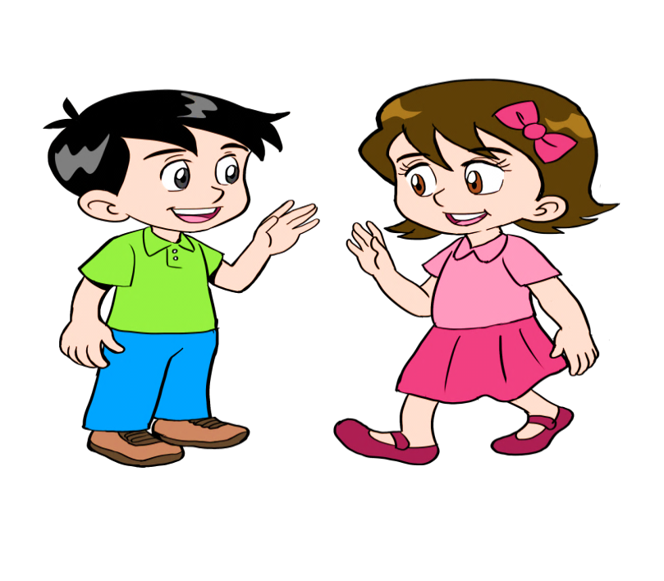
الزمن: دقيقة
تدريب 1
أوجد ناتج الطرح، ثم تحقق من الإجابة.
أجب عن التدريب في ورقة خارجية، ثم تأكد من الإجابة
2 4 5 - 7 6 1 =
1 9 3 - 8 7 1 =
5 7 3
3 1 2
إجابتك مميزة
وزارة التربية والتعليم – 2020م طرح عددين كل منهما مكون من 3 أرقام مع إعادة التجميع-الصف الثالث الابتدائي

Slide 6
الزمن: دقيقة
تدريب 2
أوجد ناتج الطرح، ثم تحقق من الإجابة.
أجب عن التدريب في ورقة خارجية، ثم تأكد من الإجابة
6
8 2 7
- 9 5 3
3 4 8
- 7 8 1
9 6 3
6 5 6
تعجبني مشاركتك
وزارة التربية والتعليم – 2020م طرح عددين كل منهما مكون من 3 أرقام مع إعادة التجميع-الصف الثالث الابتدائي

Slide 7
الزمن: دقيقة
تدريب 3
جمع طلاب الصف الثالث الابتدائي 342 دينارًا في هذا العام للقيام برحلة تعليمية، و كانوا قد جمعوا في العام الماضي 279 دينارًا. فكم دينارًا جمعوا في هذا العام زيادة على ما جمعوه في العام الماضي؟
أجب عن التدريب في ورقة خارجية، ثم تأكد من الإجابة
2 4 3 - 9 7 2 =
وفقك الله دائمًا
63 دينارًا
وزارة التربية والتعليم – 2020م طرح عددين كل منهما مكون من 3 أرقام مع إعادة التجميع-الصف الثالث الابتدائي

Slide 8
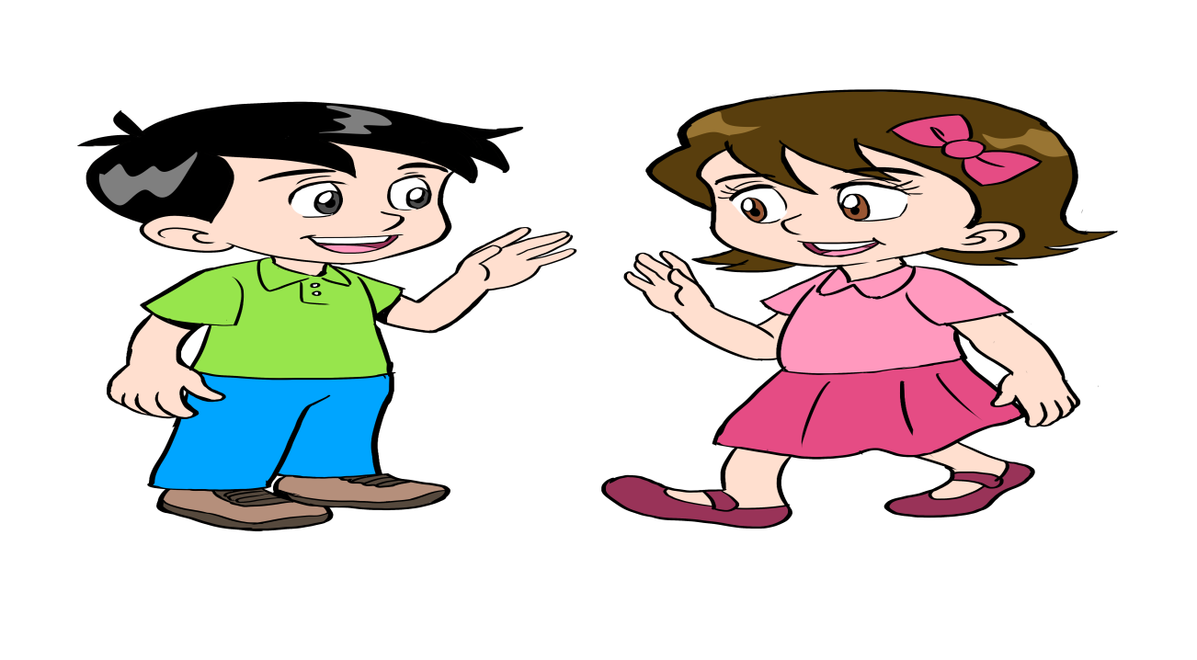
هل تذكر لي يا أخي
ماذا تعلمنا اليوم؟
تعلمنا اليوم
طرح أعدادًا كل منهما
يتكون من ثلاثة أرقام، مع إعادة التجميع
وزارة التربية والتعليم – 2020م طرح عددين كل منهما مكون من 3 أرقام مع إعادة التجميع-الصف الثالث الابتدائي

Slide 9
عزيزي الطالب
عزيزتي الطالبة
لمزيد من الاستفادة يمكنك الرجوع لكتاب الطالب
لحل تمارين الدرس صفحة 74 - 75
وزارة التربية والتعليم – 2020م طرح عددين كل منهما مكون من 3 أرقام مع إعادة التجميع-الصف الثالث الابتدائي

Slide 10
انتهى الدرس
وزارة التربية والتعليم – 2020م طرح عددين كل منهما مكون من 3 أرقام مع إعادة التجميع-الصف الثالث الابتدائي

